Slide 1

寶徠建設股份有限公司
年度法說會
2020
2020年12月22日

Slide 2

˙本簡報及同時發佈之相關訊息內含有從公司內部與外部來源所取得的預測性資訊，其中包括營運展望、財務狀況以及業務預測等內容。
˙本公司未來實際所發生的營運結果、財務狀況以及業務展望，可能與這些預測性資訊所明示或暗示的預估有所差異。其原因可能來自於各種因素，包括但不限於市場需求、價格波動、競爭情勢、國際經濟狀況、供應鏈、匯率波動以及其他本公司所不能掌控的風險等因素。
˙本簡報中對未來的展望，反映本公司截至目前為止對於未來的看法。對於這些看法，未來若有任何變更或調整時，本公司並不負責隨時提醒或更新。
免責聲明

Slide 3
1.基本資料
2.經營策略
目錄
3.營運績效
4.財務數據
5.Q&A

Slide 4

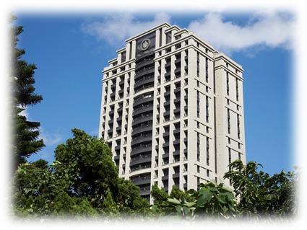
1.基本資料
1978年設立，1989年於台灣證券交易所上市，2009年公司名稱更名為寶徠建設股份有限公司。公司網站：www.blgroup.com.tw
實收資本額：100,265萬元
股票代碼：1805
董事長：鍾喜吉 先生
總經理：林瑞山 先生
公司地址：台北市內湖區新湖一路218號

Slide 5


2.經營策略
1
規劃各類型的產品，滿足多樣的消費需求，包括信義區高級住宅、首購及換屋族群的自住型產品
2
評估大台北、桃園區的開發機會，深耕精選都更個案，搭配彈性靈活的銷售策略，透過個案銷售貢獻獲利累積資本
3
透過經營團隊深入探討個案、提升產品之差異化及不可取代性，創造產品價值、提升公司品牌價值
4
積極評估廠辦或商辦產品之可行性，以期增加收入、獲利來源

Slide 6
3.營運績效-推案總覽
青埔寶徠花園
康橋旭
永靜公園案
松雍
美仁段

Slide 7
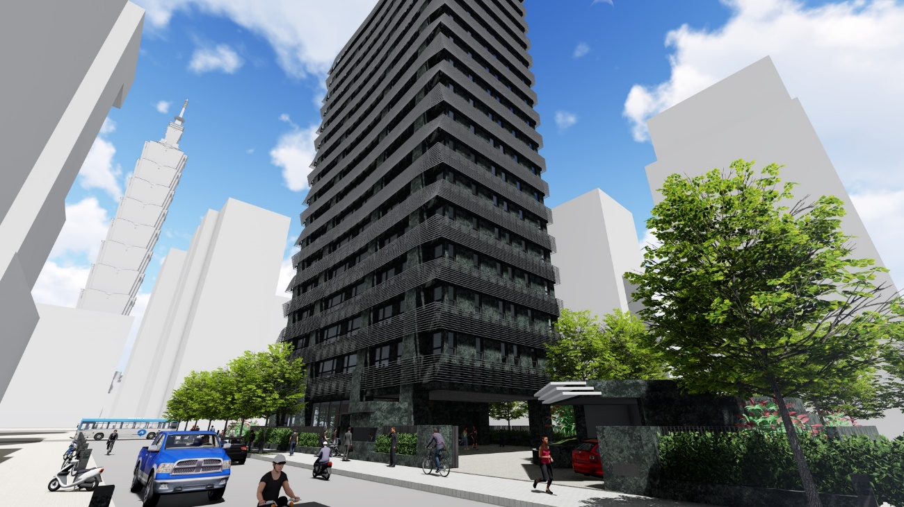
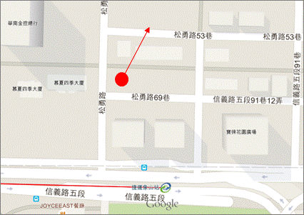
3.營運績效-即將銷售個案介紹-松雍
個案名稱：松雍
座落位置：台北市信義區松勇路
建物樓層：16樓/B4住宅大樓
基地面積：544坪
使用分區：住宅區
總戶數：住宅30戶
總車位數：56車
總銷售面積：2,802坪
寶徠可售：280坪(3戶；7車)
基地位置

Slide 8
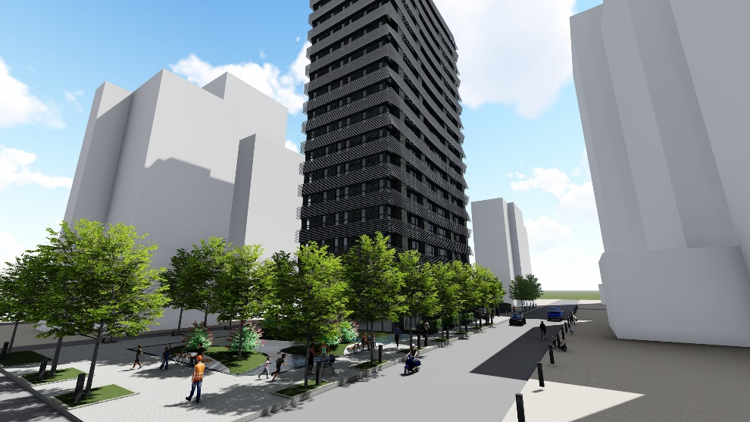

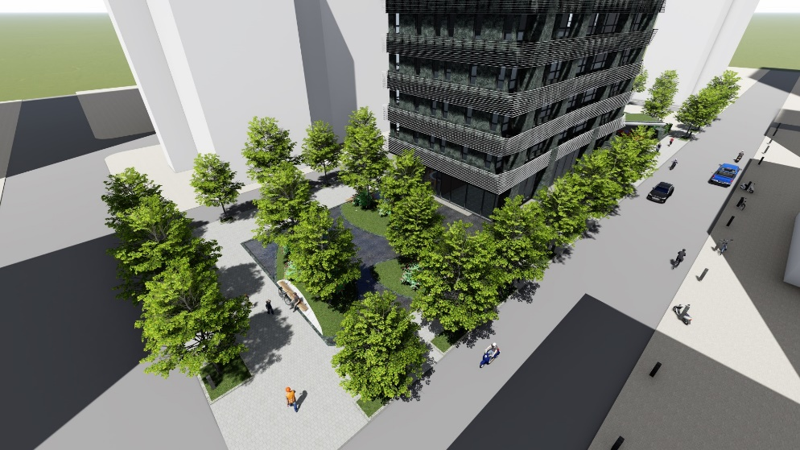
3.營運績效-即將銷售個案介紹-松雍

Slide 9
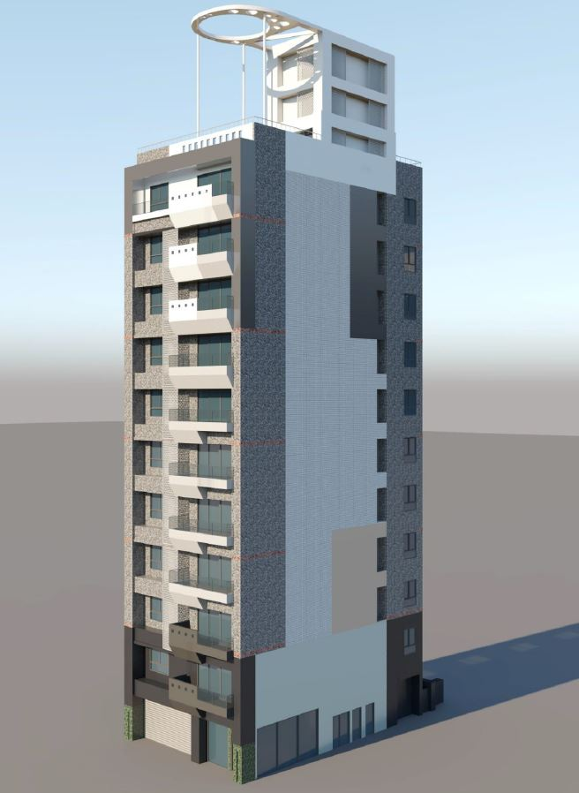
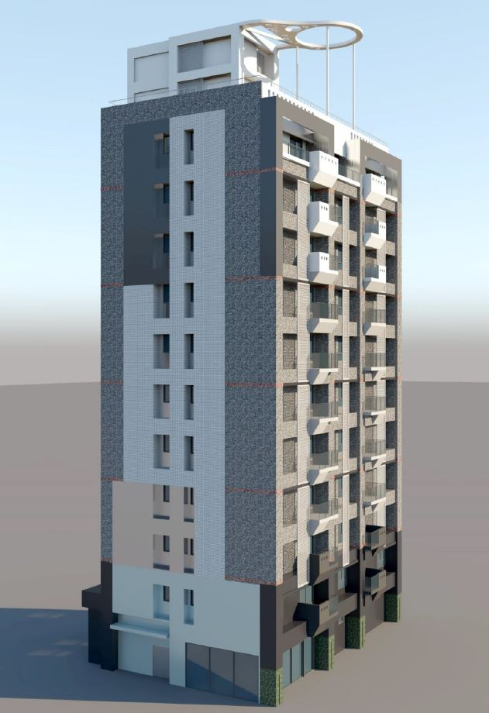
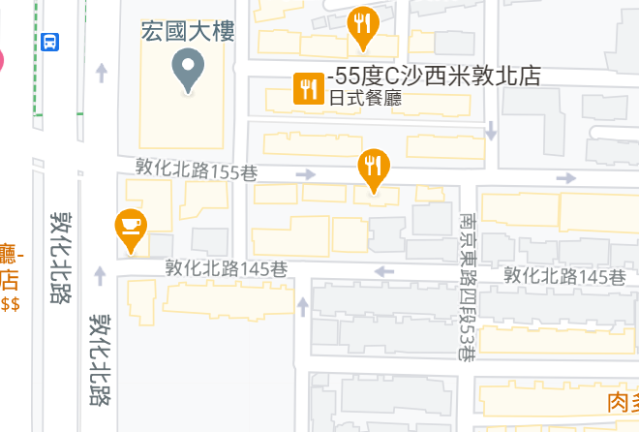
3.營運績效-即將銷售個案介紹-美仁段
個案名稱：美仁段
座落位置：台北市松山區敦化北路145巷
建物樓層：11樓/B3住宅大樓
基地面積：341坪
使用分區：住宅區
總戶數：住宅30戶
總車位數：56車
總銷售面積：2048坪
寶徠可售：191坪(3戶)
基地位置

Slide 10
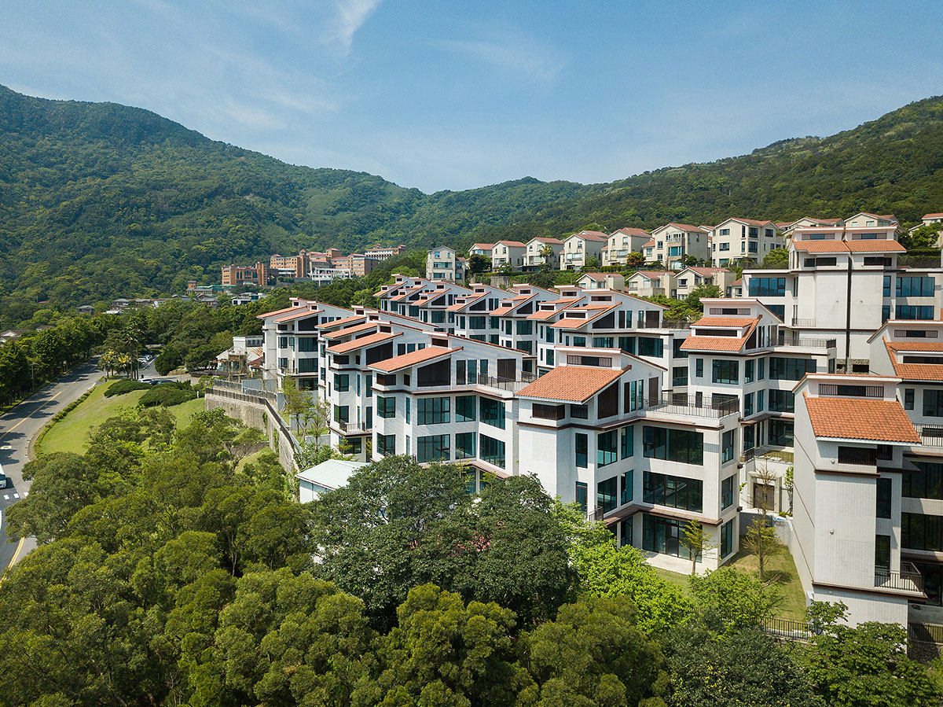
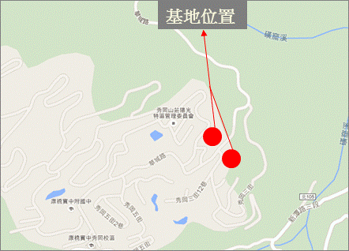
3.營運績效-銷售中個案介紹-康橋旭
個案名稱：康橋旭
座落位置：新北市新店區華城路
建物樓層：3F獨棟電梯別墅
基地面積：15,180坪
使用分區：住宅區
總戶數：101戶+1戶社區會館
總銷售面積：10,352坪
寶徠可售 20戶，已售5戶，未售15戶

Slide 11
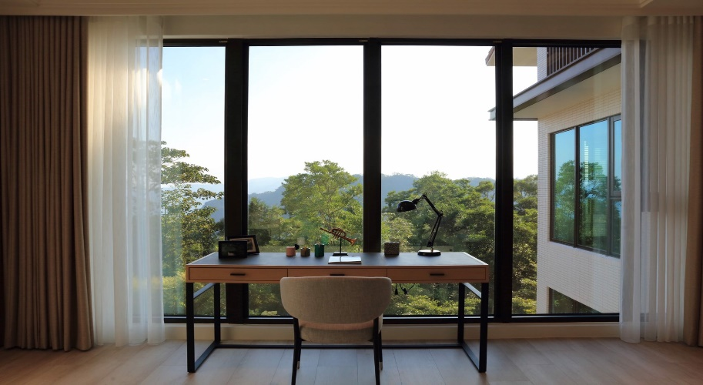
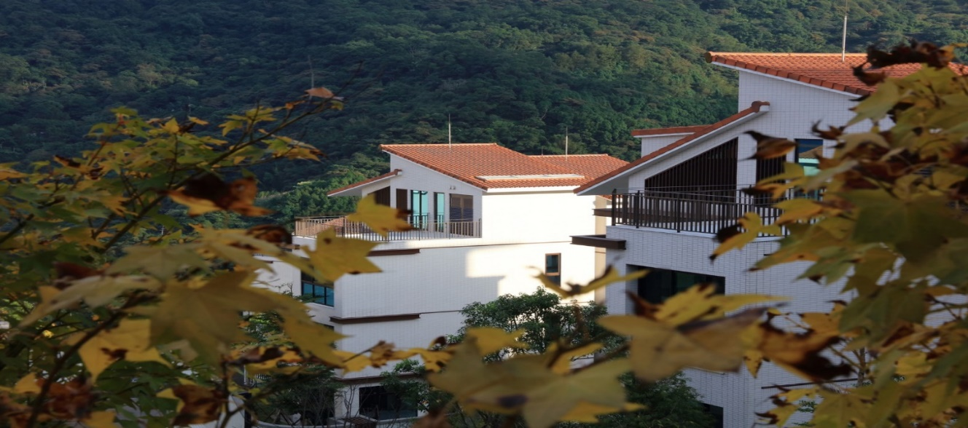
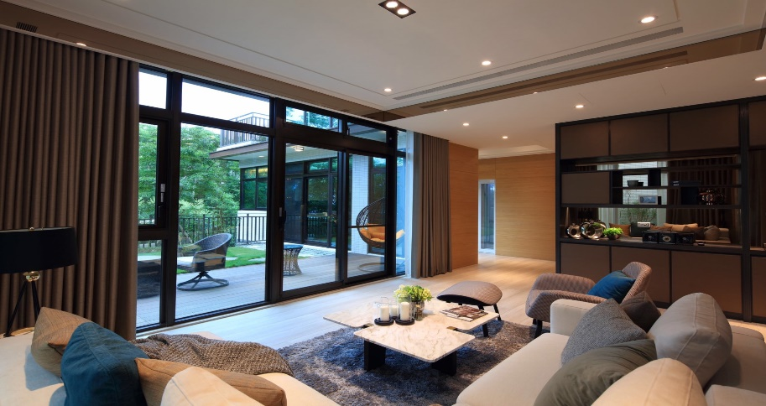
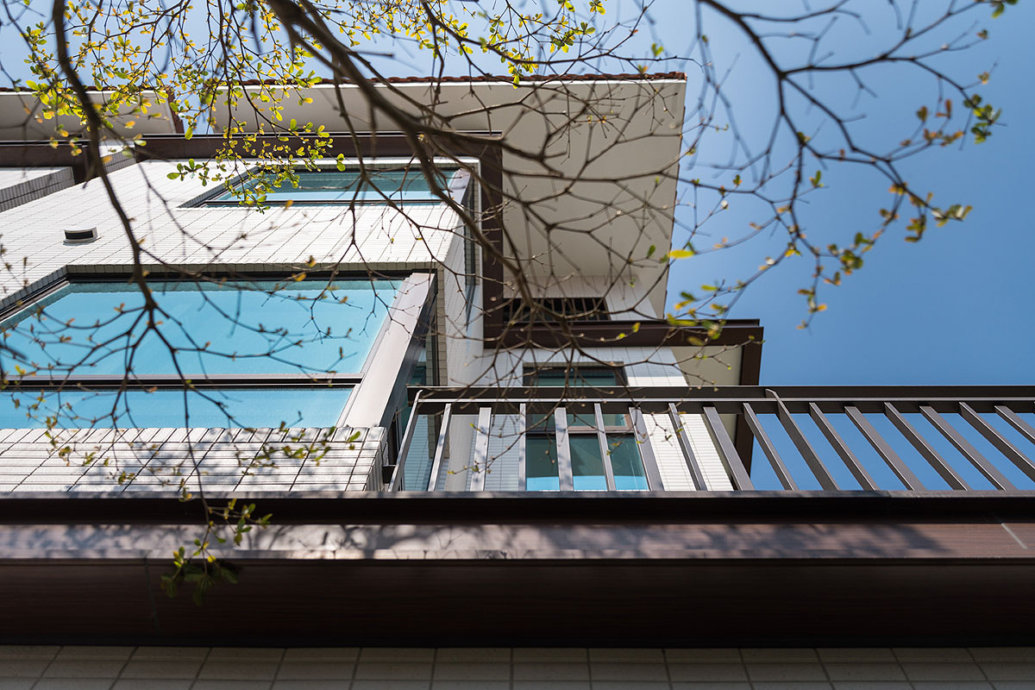
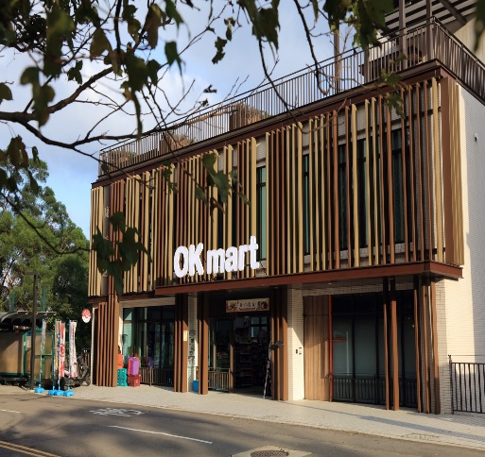
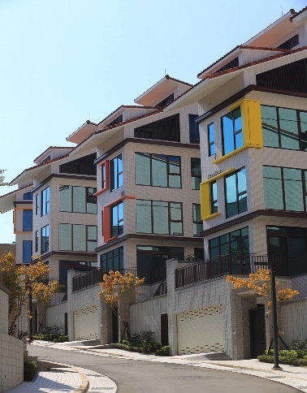
3.營運績效-銷售中個案介紹-康橋旭

Slide 12
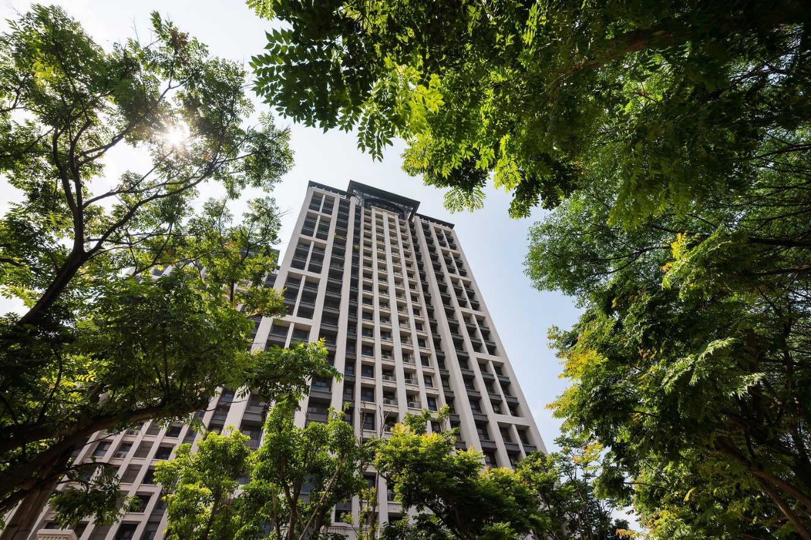
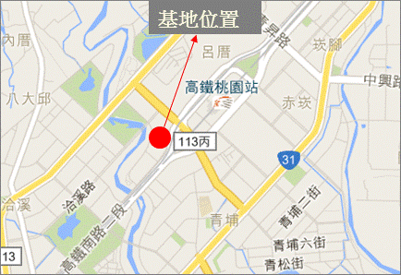
3.營運績效-個案介紹-青埔寶徠花園
個案名稱：青埔寶徠花園
座落位置：桃園市大園區高鐵南路
基地面積：1,659坪
使用分區：住宅區
總戶數：住宅313戶，店面5戶
總車位數：426車
總銷售面積9,664坪
寶徠住宅戶別全數完售，
目前未售1店面及3車位。

Slide 13
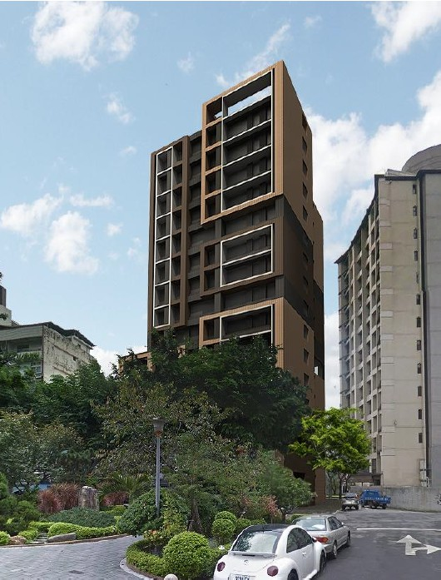
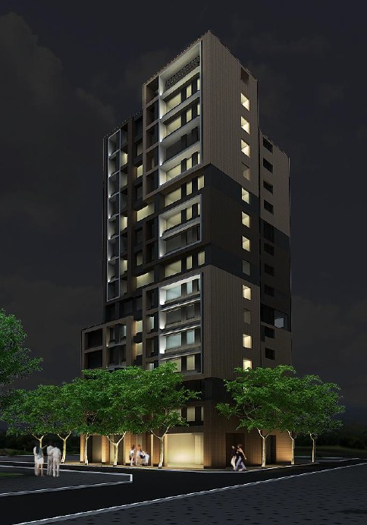
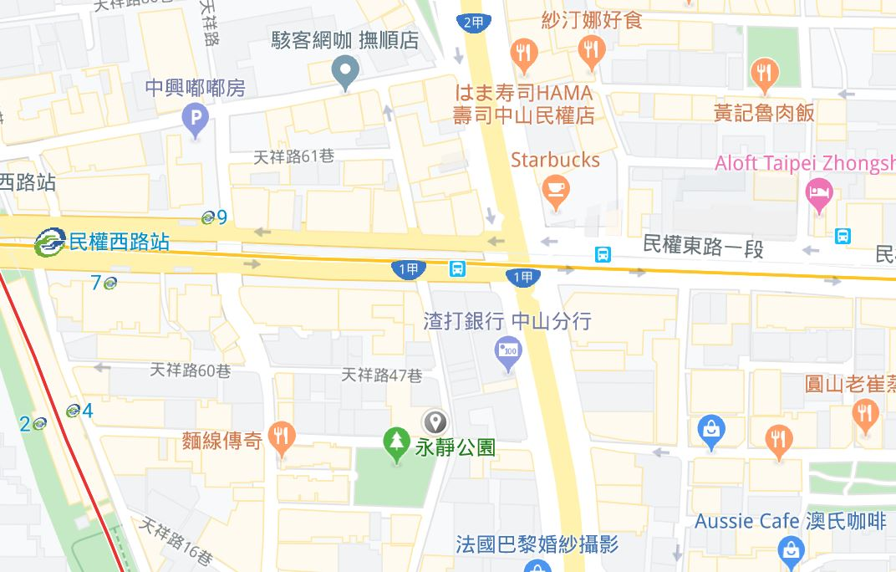
3.營運績效-都更個案介紹-永靜公園案
個案名稱：永靜公園案
座落位置：中山北路128巷
基地面積：328坪
建物樓層：15F/B4
預計總銷售面積：2,526坪
車位：59車
目前都審及都更事業計畫送核中
基地位置

Slide 14
4.財務數據
單位：新台幣仟元
年 度 項 目 | 104年 | 105年 | 106年 | 107年 | 108年 | 109年 前三季
營業收入 | 119,632 | 31,086 | 258,606 | 79,876 | 127,168 | 126,755
營業毛利 | 8,391 | (16,131) | 35,350 | 12,668 | 20,486 | 17,230
營業損益 | (145,615) | (130,777) | (65,281) | (88,133) | (60,379) | (36,876)
營業外收入及支出 | 250,142 | 18,979 | 62,886 | (5,391) | (11,297) | (7,132)
稅後淨利 | 114,093 | (111,796) | (2,395) | (93,524) | (72,992) | (44,008)
每股盈餘(元) | 1.42 | (1.39) | (0.03) | (1.17) | (0.91) | (0.44)
合併資產總額 | 1,501,935 | 1,603,840 | 1,501,325 | 1,445,028 | 1,479,983 | 1,325,148
合併負債總額 | 604,471 | 858,305 | 758,172 | 849,680 | 813,896 | 702,931

Slide 15


5. Q&A
報告完畢 敬請指教
寶徠建設股份有限公司

